Slide 1


Slide 2
= STEAM
Science
Technology
Engineering
Arts
Mathematics
”STEAM är elevorienterat, experimentellt och kollektivt lärande som bidrar till att förbättra enhetens verksamhetskultur när det gäller att göra saker tillsammans och tillägna sig kunskaper och färdigheter.”
”De lärande är med och skapar helheter, och samarbetet mellan lärarna är viktigt. STEAM-undervisningen lyckas bäst när den ingår i läroplansarbetet vid enheten.”
”STEAM-PEDAGOGIKEN använder teknik, naturvetenskap och konst som metoder för lärande i självstyrning, social kompetens och kritiskt tänkande.”
”I undervisningen innebär STEAM att olika läroämnesgrupper och teknik kombineras till breda och tvärvetenskapliga inlärningshelheter. STEAM-helheterna kan omfatta alla typer av läroämnen och färdigheter.”

Slide 3
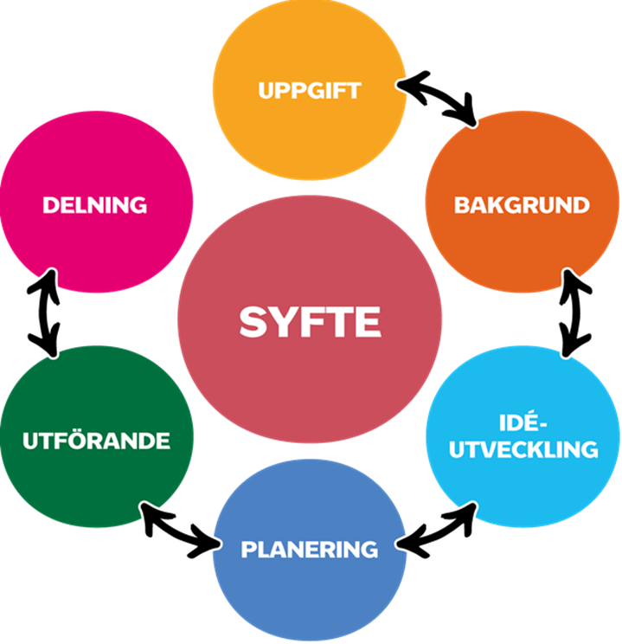
STEAM-processen
Mål
Uppgift
Förarbete
Idékläckning
Planering
Genomförande
Delning
  Upprepas för varje
  STEAM-genomförande
  Lämpar sig för olika teman, från produktdesign till informationsbaserad undervisning

Slide 4

1. Mål
Beskrivning av STEAM-processen
I centrum för processen står lärandemålen,
som fastställs i planeringsskedet.
Man identifierar de övergripande kunskaps- och färdighetsmålen,
som STEAM-genomförandet är kopplat till.

Slide 5
Mål – exempel
Beskrivning av STEAM-processen
Att lära sig om med STEAM-processen
Att lära sig om ett av Agenda 2030-målen

Slide 6

2. Uppgift
Beskrivning av STEAM-processen
Ett tema eller problem definieras.
De närmare målen och beskrivningen av verksamheten presenteras för de lärande.
Arbetet sker ofta i grupper – roller och ansvar fastställs för grupperna.
De lärande bekantar sig med temat eller problemet genom olika upptäckter och erfarenheter.
Man använder olika sätt för att väcka intresse för projektet, såsom spel, lekar, ljud eller video.

Slide 7
Uppgift – exempel
Beskrivning av STEAM-processen
Gruppen väljer ett av Agenda 2030-målen, i syfte att göra världen till en bättre plats.
Gruppen bygger en apparat eller byggnad som ger en lösning i anslutning till det valda målet.
Dessutom väljer gruppen en superhjälte som har de superförmågor som krävs för uppgiften i fråga.

Slide 8

3. Förarbete
Beskrivning av STEAM-processen
Eleverna är aktiva inhämtare av information och forskare kring temat eller problemet.
De lärande tar reda på befintlig kunskap om temat eller problemet, undersöker ämnet,
gör och drar nytta av egna upptäckter och bygger det nödvändiga kunskapsunderlaget.
Användningen av varierande informationskällor betonas.
De lärande lär sig att formulera bra frågor för att få fram nödvändig information.
Eventuella besök på plats samt intervjuer med experter eller slutanvändare.
Man strävar efter att förstå slutanvändarnas behov och utmaningar.
Slutresultatet av detta skede är att de lärande har en djup förståelse för
det givna temat och eventuella problem och utmaningar i anslutning till det.

Slide 9





Förarbete – exempel
Gruppen väljer ett av dessa mål och bekantar sig närmare med innehållet, tidsåtgång 10 min.
steaminoulu.fi

Slide 10

4. Idékläckning
Beskrivning av STEAM-processen
!
?
Informationen och materialet som samlats in under förarbetet utnyttjas.
Grupperna fokuserar på idéer och söker efter möjliga lösningar på uppgiften. Målet är att komma med många olika idéer.
Det är viktigt att ha ett öppet och uppskattande förhållningssätt till idéerna. Kritik bör undvikas. En kreativ och positiv atmosfär som uppmuntrar till idékläckning upprätthålls.
Idéerna kombineras och finslipade, vilket resulterar i nya lösningar.
De finslipade idéerna är gemensamma för gruppen.
Slutresultatet är att gruppen har utvecklat en eller flera
lösningar som ska utvecklas vidare.

Slide 11
Idékläckning – exempel
Beskrivning av STEAM-processen
1. Varje gruppmedlem hittar först självständigt under 2 minuter på idéer som är så galna, omöjliga och ogenomförbara som möjligt.
2. Idéerna delas med den egna gruppen.
3. Utifrån idéerna bildar gruppen en gemensam vision om en apparat eller byggnad, som ska planeras i följande skede.
Tänk under idékläckningen på det valda Agenda 2030-målet, superhjältens roll och anordningens/byggnadens egenskaper.
Tidsåtgång 8 min.

Slide 12

5. Planering
Beskrivning av STEAM-processen
Skissering av idéerna till lösningar, till exempel på papper. Målet är att
föreställa sig hur lösningen skulle se ut och hur den skulle fungera.
Val av en lämplig planeringsmetod som passar den egna lösningen.
Lätta prototyper skapas, med vilka man snabbt kan testa hur lösningen fungerar. De lämpligaste versionerna väljs ut till nästa steg.
Alla planer ska betraktas ur slutanvändarens perspektiv.
Vi försöker förstå hur lösningen motsvarar användarens behov.
Under planeringsfasen görs också jämförelser – vi lär oss av vad andra gör och utvecklar egna lösningar utifrån det.

Slide 13
Planering – exempel
Beskrivning av STEAM-processen
Gruppen utarbetar en plan där alla gruppmedlemmars idéer beaktas.
Föreställ er hur er superhjälte och hens apparat/byggnad skulle ge en lösning för ert mål.
  Tid till planeringen 10 min.
  Var beredda att presentera er plan.

Slide 14

6. Genomförande
Beskrivning av STEAM-processen
Den första detaljerade prototypen av lösningen framställs.
Material och tekniker som ska användas för att tillverka de färdiga lösningarna används också.
Utvärdering och feedback samlas in om den färdiga prototypen.
Prototypen granskas kritiskt och dess funktion och egenskaper utvärderas.
I genomförandeskedet kan flera tillverknings- eller genomförandeförsök utföras iterativt. Målet är att finslipa slutlösningen och produktionsprocessen.

Slide 15
Genomförande – exempel
Beskrivning av STEAM-processen
Beakta eventuella ytterligare tips som ni fått av en annan grupp i ert genomförande.
Färdigställ prototypen av apparaten/byggnaden inom utsatt tid.
Hitta på namn för apparaten/byggnaden och superhjälten för att beskriva dem.
Var beredd att presentera er prototyp, superhjälte och vilket Agenda 2030-mål som de svarar mot och hur de svarar mot det.
Tidsåtgång 20 min.

Slide 16

7. Delning
Beskrivning av STEAM-processen
Grupperna presenterar för de andra vad de har åstadkommit.
Förutom prototypen eller lösningen presenteras vad gruppen har gjort i processens olika skeden och varför. Repetition hjälper de lärande att ta till sig processen.
Samtidigt är det viktigt att reflektera över det egna agerandet och de egna besluten.
Reflektion över vad man lärt sig under processen och hur man agera på ett bättre sätt i framtiden.
Övning på att ”pitcha”– att på ett tydligt, intressant och effektivt sätt presentera den egna lösningen för målpubliken med hjälp av kommunikations- och marknadsföringsmetoder.

Slide 17
Delning – exempel
Beskrivning av STEAM-processen
Varje grupp presenterar sina resultat och
tänker ut med några synpunkter om hur processmodellen fungerade i denna uppgift.

Slide 18
Mer information
https://www.steaminoulu.fi/

